Slide 1
МЕДИЦИНСКАЯ ГЕЛЬМИНТОЛОГИЯ
СОСАЛЬЩИКИ
ЛЕНТОЧНЫЕ ЧЕРВИ

Slide 3
Медицинская гельминтология – наука, изучающая плоских и круглых червей – паразитов человека.
Геогельминты проходят цикл развития без промежуточного хозяина. Яйца этих возбудителей, как правило, созревают в почве до инвазионной формы. Заражение людей часто происходит в результате употребления продуктов, осемененный яйцами геогельминтов.
Биогельминты проходят полный цикл развития с промежуточным и окончательным хозяевами.
Промежуточный хозяин – организм, в котором гельминт пребывает в форме личинки или размножается бесполовым путем (чаще партеногенетически).
Окончательный хозяин – организм, в котором гельминт находится в половозрелом состоянии и размножается половым путем.

Slide 6
Тип Плоские черви (Plathelminthes)
Плоские черви паразиты являются представителями группы трехслойных животных. Помимо энто- и эктодермы глисты-зародыши имеют третий зародышевый листок, называемый мезодерма. Эти три листка во время развития червя участвуют в формировании его органов и тканей.
Главной характеристикой организма считается двусторонняя симметрия. Их тело имеет лентовидную либо листовидную форму, оно всегда сплющено, именно поэтому данный тип и имеет такое название.
Тело покрывает кожно-мускульный мешок, который состоит из сплошных слоев мышц и слоя эпителия. Сокращение мускулов и обеспечивает движение плоских червей в характерной им форме.
Центральная нервная система имеет достаточно простое строение. В ее состав входит головной парный нервный ганглий, а также отступающие от него нервные стволы, проходящие вдоль всего тела.
От них ответвляется периферическая нервная система, представляющая собой нервные окончания, примыкающие к мускулатуре, коже и всем внутренним органам.
Органы чувств лучше всего развиты у форм свободноживущего типа. На их головном конце имеются органы, отвечающие за равновесие, обоняние, а также зрение.
Кровеносной и дыхательной системы они не имеют.
Почти все паразитические плоские черви гермафродиты.

Slide 9
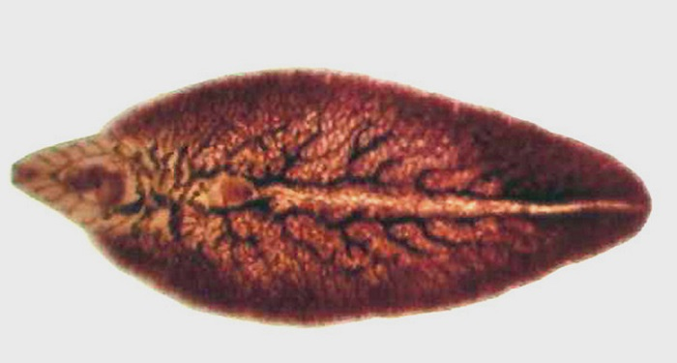
Формы приспособления: появление оболочки, развитие присосок, шипиков, которыми червь прикрепляется к стенке слизистой оболочки кишечника, большая плодовитость.
Развитие: яйцо начинает развиваться только попав в воду, где из него выходит личинка, снабженная ресничками. Затем личинка внедряется в малого прудовика, здесь личинка развивается. Затем личинка покидает тело моллюска и активно передвигается по воде. На этой стадии печеночный сосальщик прикрепляется к стеблям растений и покрывается толстой оболочкой, образуется циста. Проглоченная животным циста попадает в кишечник, оболочка цисты растворяется, и паразит проникает через кишечные вены в печень, где достигает половозрелого состояния.
Человек может заразиться ими при употреблении сырой воды из водоема, овощей и фруктов, вымытых в этой воде. Основная профилактическая мера борьбы - уничтожение в местных водоемах малого прудовика (промежуточного хозяина) химическими средствами, лечебными препаратами - со взрослой формой этого паразита.

Slide 11
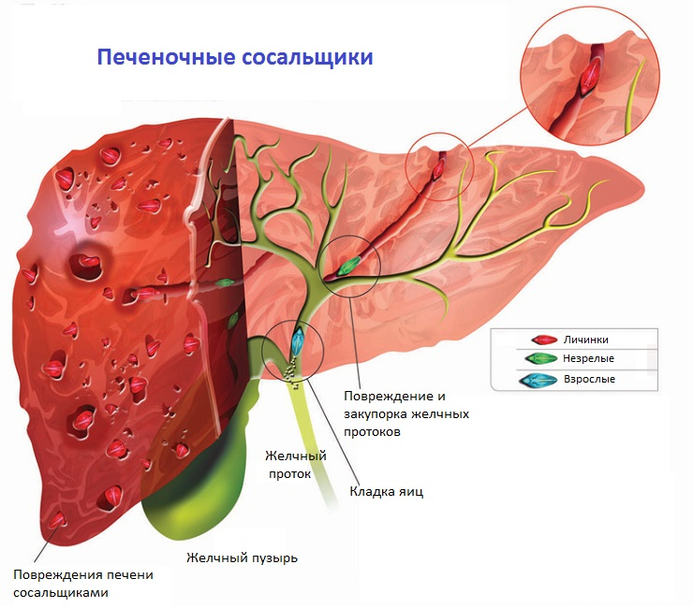

Slide 13
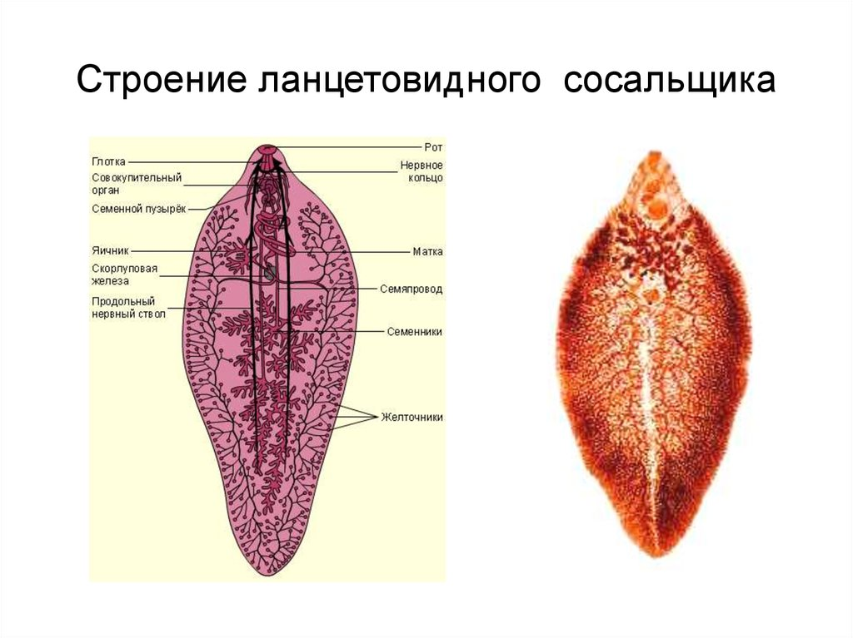

Slide 15
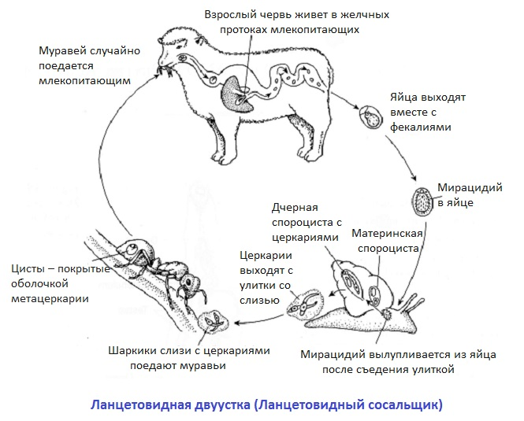

Slide 16
Продолжительность жизни ланцетовидного сосальщика состоит из развития в организме двух промежуточных и окончательного хозяев. После попадания яиц в тело улитки, формирование личинок церкарий может занять до пяти месяцев.
Оказавшись внутри муравья, множественное количество личинок, сбросив хвост, способно жить в нем более года, не убивая его самого. Хотя они и пробуривают отверстия внутри, чтобы из зоба (один из желудков) попасть в полость тела, но при этом заклеивают отверстия своими выделениями. На эту миграцию внутри муравья уходит 1-1,5 суток.
В окончательном хозяине у личинки ланцетовидной двуустки уходит примерно 6-7 недель, чтобы созреть. А затем еще месяц, чтобы начать производить яйца.
Пока неизвестно, как долго взрослые особи могут жить внутри хозяина. Также недостаточно данных об инкубационном периоде.

Slide 17
Заражение человека
Ланцетовидный сосальщик является частью группы трематод, которые могут инфицировать желчные протоки человека. Поскольку тела этих паразитов длинные и узкие, то страдают обычно отдаленные (дистальные) отделы желчных протоков. В результате большинство ланцетовидных двуусток, находящиеся в этих местах желчных протоков, вызывают только легкие симптомы. Они могут включать желчную колику, боли в правом подреберье и общие расстройства пищеварения, в том числе вздутие живота и диарею.
Тем не менее, при более тяжелых инфекциях, желчные протоки и эпителий, выстилающий их внутри, могут увеличиваться в дополнение к образованию волокнистой ткани, окружающей протоки. В результате чего происходит увеличение печени (гепатомегалия) или воспаление печени (цирроз). Кожные покровы приобретают желтый окрас, снижается вес. В одном единственном случае было зафиксировано появление кожной сыпи (крапивницы), во время заражения печеночной двуусткой.
В анализах крови определяется увеличение уровня эозинофилов, что характерно при всех глистных поражениях. Также наблюдается повышение иммуноглобулина E.
Заболевание подтверждается при обнаружении яиц паразитов в кале. Однако, этот вид диагностики не всегда действенный, поскольку иногда имеет место ложная инфекция. Точный диагноз устанавливается, если после исключения печени животных из рациона (если она там была) результаты анализа кала подтверждают заболевание.
Лечение проводится противоглистными препаратами.

Slide 23
Бычий цепень – типичный представитель класса Ленточных червей. Тело червя покрыто кожно-мускульным мешком. На поверхности находится большое количество микроворсинок. Головка снабжена присосками. Имеются органы осязания. Органы выделения – протонефридии. Гермафродиты. Интенсивность размножения очень велика.
Развитие: за сутки червь отделяет 5-7 члеников, в которых находится до 2 млн яиц. Яйцо попадает с фекалиями человека в почву. При попадании яйца (вместе с травой) в пищеварительный тракт крупного рогатого скота в кишечнике из яйца выходит личинка с острыми крючками, которыми пробуравливает стенку кишечника и с током крови проникает в мышцы. В мышцах личинка растет и превращается в финну – пузырек с ввернутой внутрь головкой и шейкой. В организм человека финна попадает с плохо проваренным мясом, где и превращается в половозрелую форму.
Меры борьбы: У зараженных людей наблюдаются тошнота, рвота, боли в животе. Больные страдают повышенной раздражительностью, бессонницей, головокружением. Известны случаи закупорки кишечника кольцами паразита. Борьба с бычьем цепнем заключается в выявлении и лечении больных людей, выбраковке зараженного мяса.

Slide 25
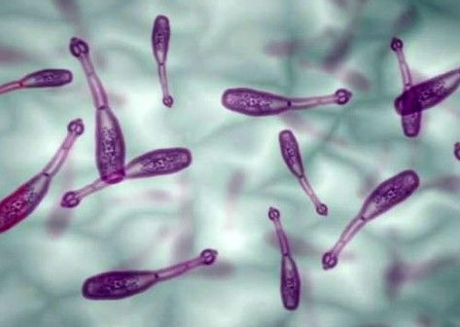
Эхинококк (лат. Echinococcus) — род ленточных червей отряда циклофиллид (Cyclophyllidea). Половозрелыеособи паразитируют в кишечнике псовых (собак, волков, шакалов), реже встречаются у кошек.
Личинки эхинококков — опасные паразиты человека, вызывающие эхинококкозы.

Slide 26
Самые распространенные виды — альвеолярный эхинококкоз в легких человека и гидатиозный эхинококкоз в печени. В первом случае паразит на стадии финны формирует многокамерный пузырь, во втором случае — однокамерный пузырь. Этот пузырь врачи называют кистой, которая включает в свой состав две оболочки — внутреннюю и наружную. Наполнение такого пузыря состоит из жидкости, которую паразит поглощает из тканей человека, а также из янтарной кислоты. Сколексы — это зародыши будущего эхинококка, которые свободно плавают в этой жидкости.

Slide 27
Сам паразит предполагает уникальное строение — головку, шейку и несколько члеников (3-4). В последнем членике накапливаются яйца (около 400 шт.), после чего он открепляется от гельминта и выходит наружу, заражая внешнюю среду. Опасность заражения таким червем заключается также в его сложно устроенной функции крепления — мощные 4 присоски, а также большое количество специфических крючьев в два ряда. В организме человека эхинококкоз протекает четырьмя стадиями: бессимптомная, стадия со слабовыраженными субъективными признаками, стадия с ярко выраженными объективными симптомами, а также завершающий этап с многочисленными осложнениями. И клиническая картина всех этих стадий напрямую зависит от того, в каком внутреннем органе человека поселились онкосферы эхинококкоза.

Slide 28
Эхинококкоз — серьезное заболевание, угрожающее жизни человека. Лечение является долгосрочным (на протяжении нескольких лет) и достаточно дорогостоящим.
Исходя из этого, специалисты рекомендуют придерживаться следующих правил профилактики:
мыть руки после прогулок по лесу и сборов ягод, после контактов с животными и почвой, а также перед каждым приемом пищи;
все продукты питания нужно тщательно мыть под проточной водой;
мясные и рыбные продукты стоит покупать в магазинах с сертификатами качества и правильно термически обрабатывать;
при наличии домашних животных регулярно проводить глистогонную терапию; люди в зоне риска (кто работает с животными) регулярно должны проходить профилактический осмотр у врача.
На данный момент ученые в области медицины занимаются разработкой вакцин от эхинококкоза.

Slide 29
кру́глые че́рви (Nematoda)
Немато́ды или кру́глые че́рви (Nematoda) — тип первичноротых из группы линяющих. В настоящее время описано более 24 тыс. видов паразитических и свободноживущих нематод. Свободноживущие нематоды обитают в почве, пресных водах и море. Наиболее известные паразиты человека среди круглых червей: аскариды, острицы, трихинеллы, анкилостомы, ришта. Их яйца попадают в человека при несоблюдении правил личной гигиены с загрязнённой пищей и водой. Борьба с паразитическими нематодами сводится к изгнанию их из организма хозяина. Во внешней среде производится их уничтожение медико- и ветеринарно-санитарными, а также агротехническим мероприятиями.

Slide 30
Схема строения тела (гермафродитной) нематоды: 1 — передний конец тела, несущий рот; 2 — кишка; 3 — клоака; 4 — выделительная система; 5 — семенник; 6 — нервное кольцо; 7 — дорсальный нерв; 8 — вентральный нервный ствол; 9 — выделительное отверстие.
Развитие происходит без метаморфоза. В наиболее общем случае в жизненном цикле присутствуют 4 ювенильные стадии и одна взрослая. Переход между стадиями осуществляется в процессе линек. Поскольку часть линек может происходить в яйцевых оболочках, число свободных стадий может быть уменьшено. У рабдитидных нематод распространена т. н. Дауэр-стадия — видоизменённая третья ювенильная стадия, играющая расселительную роль и переживающая неблагоприятные условия среды.

Slide 36
Профилактика дракункулеза
Несмотря на то, что для нашего региона с холодным климатом дракункулез не является типичным заболеванием, многие туристы в курортных и жарких странах должны знать о профилактических мерах. Благодаря им можно избежать рисков заражения червями риштами и не стать источником гельминтоза. Так как источником инфекции становится вода и речные жители, стоит оказать от употребления блюд такого рода и пить только бутилированную воду.
Перед государственными органами стоят такие задачи:
Ведение просветительных бесед и работ с малограмотным и неосведомленным населением жарких стран.
Охрана и контроль над чистотой водоемов. Отказ от купания в потенциально опасных водоемах. Фильтрация и дезинфекция воды, которую употребляет население.
В странах со слаборазвитой инфраструктурой и низким уровнем развития дракункулез является привычным заболеванием. Ришта провоцирует развитие серьезных последствий и тяжелой картины симптомов, большинство зараженных людей страдают от абсцессов. Поэтому современная медицина предполагает как консервативные методы лечения, так и хирургическое удаление ришты.

